Slide 1
にんじゃの しゅぎょう
Notes:
【小学部１段階 体つくり運動遊び】
これから皆さんは、かっこいい忍者になるための「修行」をします。

Slide 2
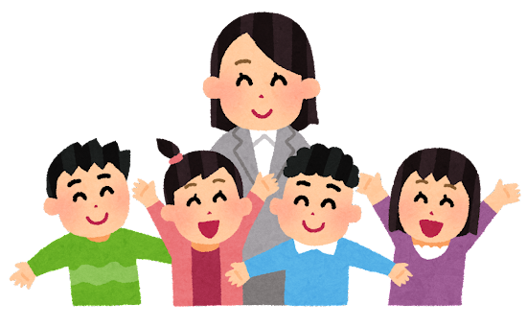
がくしゅうの ポイント
せんせいと いっしょに、
たのしく からだを
うごかしましょう。
Notes:
今日の学習のポイントは、先生と一緒に、歩いたり、跳んだりして楽しく体を動かすことです。

Slide 3
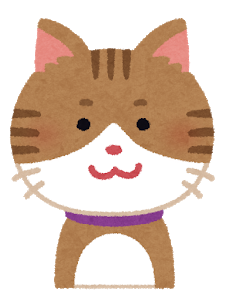
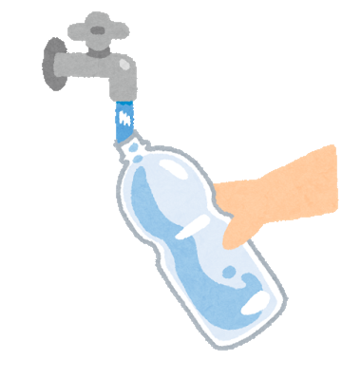
じゅんび①
ペットボトル２ほんに、
みずを いれてください。
Notes:
それでは、忍者の修行に使う道具を準備しましょう。
一つ目の準備です。２ℓのペットボトルを２本用意して、それぞれに水を入れてください。

Slide 4
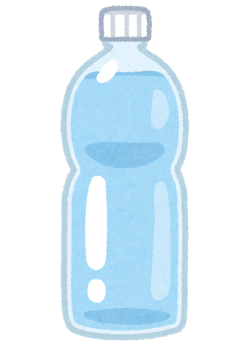
じゅんび②
２ほんの ペットボトルに、
ゴムひもを つけてください。
Notes:
二つ目の準備です。
水が入った２本のペットボトルに、ゴム紐を巻き付けます。
ゴム紐は、ペットボトルに巻き付けた後、反対側からペットボトルの底を通して、もう一方のペットボトルまで延ばすと、ゴム紐が床から浮かないようにすることができます。
その他、すべらないラバーマットなどを用意してください。
これで準備は終わりです。
※（自宅で実施する場合） 「修行」をお家でする時は、お家の方に、「修行」しても良い場所や時間を聞いてからしましょう。

Slide 5
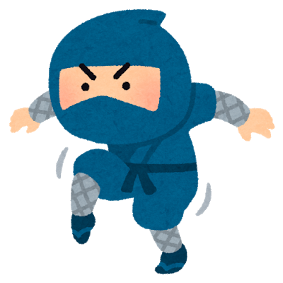
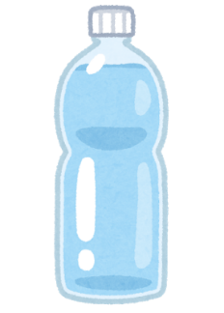
しゅぎょう その１ 「しのびあし」
Notes:
それでは、修行を始めましょう。修行その１は、「忍び足」です。
忍者は、相手に気付かれないように、静かに歩くことが大切です。
ゴム紐の上を、ゆっくり歩いてみましょう。
ゴム紐から落ちないように気を付けてください。
＜少し待つ。＞
皆さん上手にできましたね。それでは次の修行に行きましょう。

Slide 6
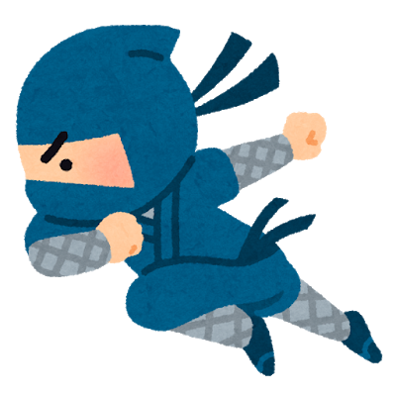
しゅぎょう その２ 「にんじゃ ばしり」
Notes:
修行その２は、「忍者走り」です。
忍者は、目的地まで、風のように早く走ります。
ゴム紐の上を走ってみましょう。
＜少し待つ。＞
皆さん風のように走ることができましたね。それでは次の修行に行きましょう。

Slide 7
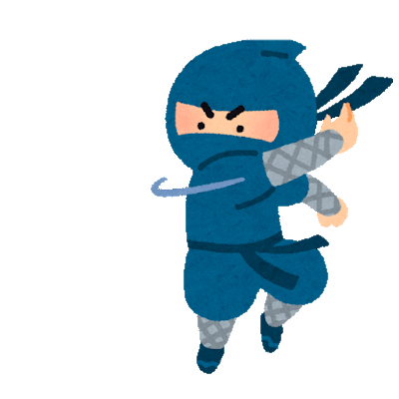
しゅぎょう その３ 「にんぽう」
Notes:
修行その３は、「忍法」です。
忍者は、いざというときに必殺の忍法を使います。
ゴム紐に置いた目印のところで、ジャンプをして忍法を使いましょう。
＜少し待つ。＞
忍法ができましたね。それでは次が最後の修行です。

Slide 8
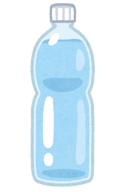
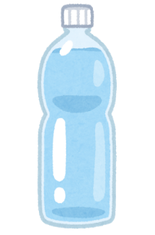
しゅぎょう その４ 「みんなで にんぽう」
Notes:
修行その４は、「みんなで忍法」です。
忍者は、仲間と一緒に行動することもあります。
友達のゴム紐と合体させて、最後の修行をしましょう。
＜少し待つ。＞
これで全ての修行が終わりました。みなさんがんばりましたね。

Slide 9
かたづけ①
ペットボトルから
ゴムひもを はずしましょう。
Notes:
それでは、修行に使った道具を片付けましょう。
一つ目の片付けは、ペットボトルからゴム紐を外してください。
この時、一緒に使用したラバーマット等も片付けましょう。

Slide 10
かたづけ②
ペットボトルの みずを
ながしましょう。
Notes:
二つ目の片付けです。
ペットボトルの中にある水を流して、ペットボトルを空にしてください。
これで片付けは終わりです。

Slide 11
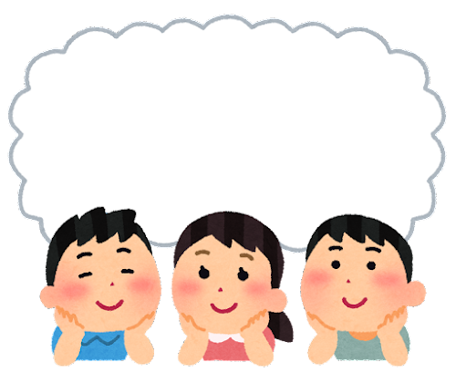
ふりかえり
Notes:
今日の学習のポイントは、先生と一緒に、歩いたり、跳んだりして楽しく体を動かすことでした。
皆さん、先生と一緒に楽しく体を動かして、かっこいい忍者になることができましたか？
それでは、皆さんに聞いてみたいと思います。
どの修行が楽しかったですか？順番に発表してみましょう。

